Slide 1
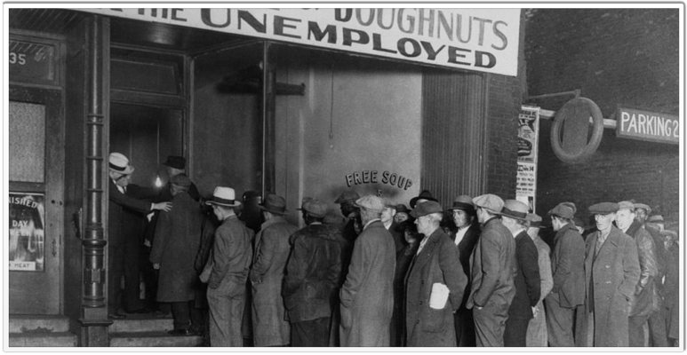
LA GRAN DEPRESIÓN DE 1929
2° medio
Historia y Ciencias Sociales
Profesora: Katherine Subiabre

Slide 2
INTRUCCIONES GENERALES:
1. Copia y desarrolla las actividades de este ppt en tu cuaderno. ☺
OBJETIVO DE LA CLASE: comparan el impacto de la crisis mundial de 1929 con la crisis que estamos viviendo actualmente.

Slide 3
Introducción
Las prosperidad alcanzada en los años 20 ( 1920-1929) se vio fuertemente golpeado producto de la crisis económica ocurrida en el año 1929, que dejo en evidencia la fragilidad del sistema económico liberal.
La caída de la bolsa de Nueva York ( Estados Unidos) provoco una crisis en cadena, el no pago de los créditos genero quiebre de bancos, las industrias disminuyeran su producción, aumento el desempleo, la crisis comenzó en Estados Unidos, se expandió por Europa, América latina y el resto del mundo.

Slide 4
Observa el esquema y luego responde:

Slide 5
De Acuerdo al esquema responde en tu cuaderno:
¿ Cual es el rol de Estados Unidos después de la 1° Guerra Mundial?
¿Qué factores provocaron una crisis de sobreproducción en Estados Unidos?
¿ Que consecuencias tiene para Europa y Estados Unidos Crak de wall streed ?

Slide 6
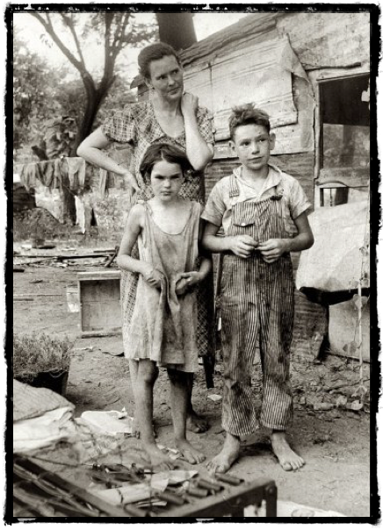
Comparemos con la actualidad:
Hoy en día estamos viviendo una Crisis sanitaria Mundial:
Reflexiona:
Desde el punto de vista económico, ¿En que se parece esta “ Crisis” a la Crisis de 1929?
¿ Que Grupos de la sociedad son los mas afectados ante una crisis
(sanitaria o económica)

